Slide 1

Мастер – класс
«Первые Цветы»
Подготовила:
Ганина Алевтина Павловна
Педагог дополнительного образования
МБОУ ДО ЦДТ с.Красногорск

Slide 2
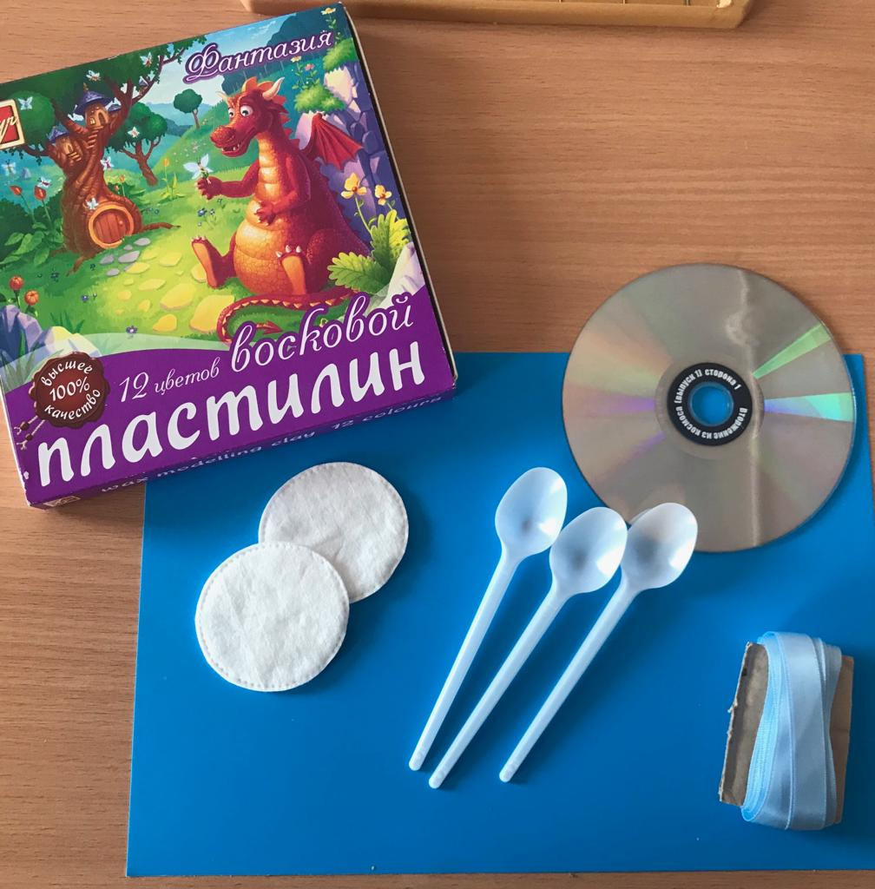
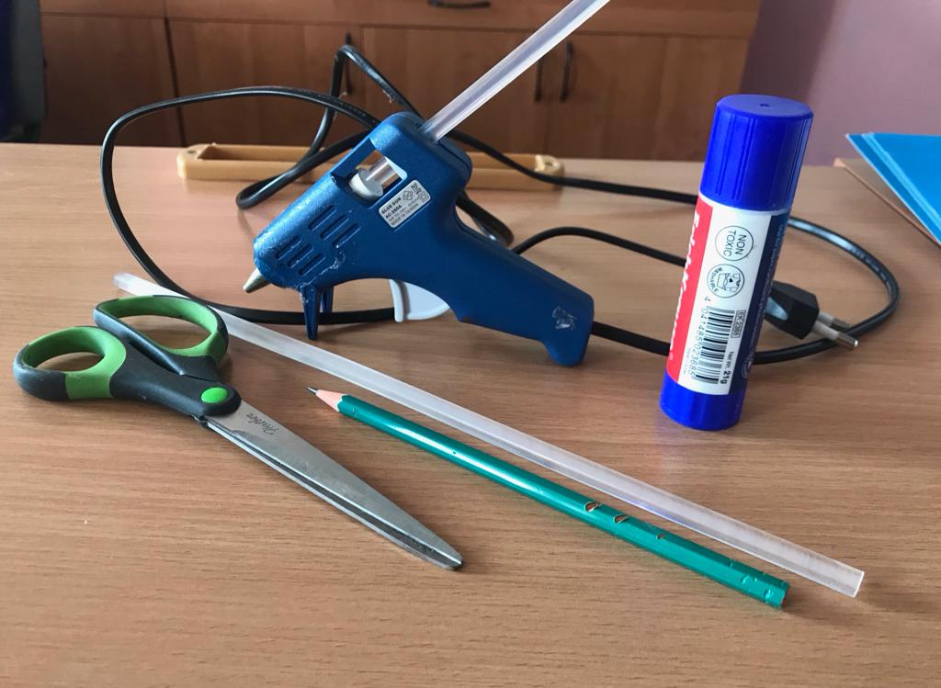
Материалы и инструменты
1.пластилин
2.ватные диски 2шт.
3.одноразовые ложки 3 шт.
4.атласная лента
5.цветной картон синего цвета
1.клеевой пистолет
2.стержни для клеевого пистолета
3.ножницы
4.карандаш
5.клей карандаш

Slide 3
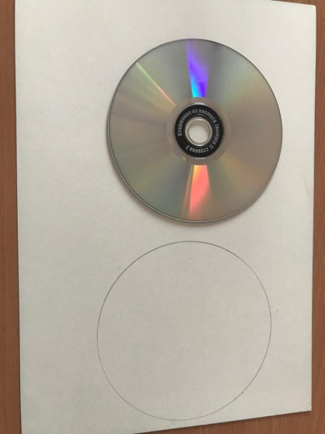
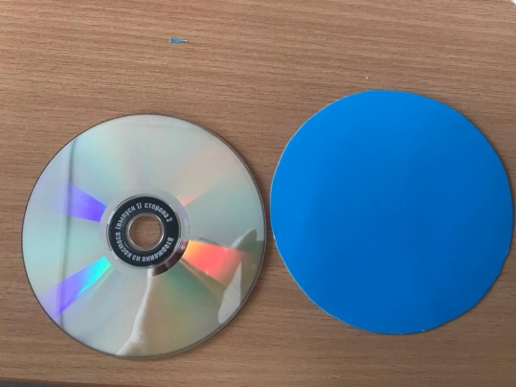
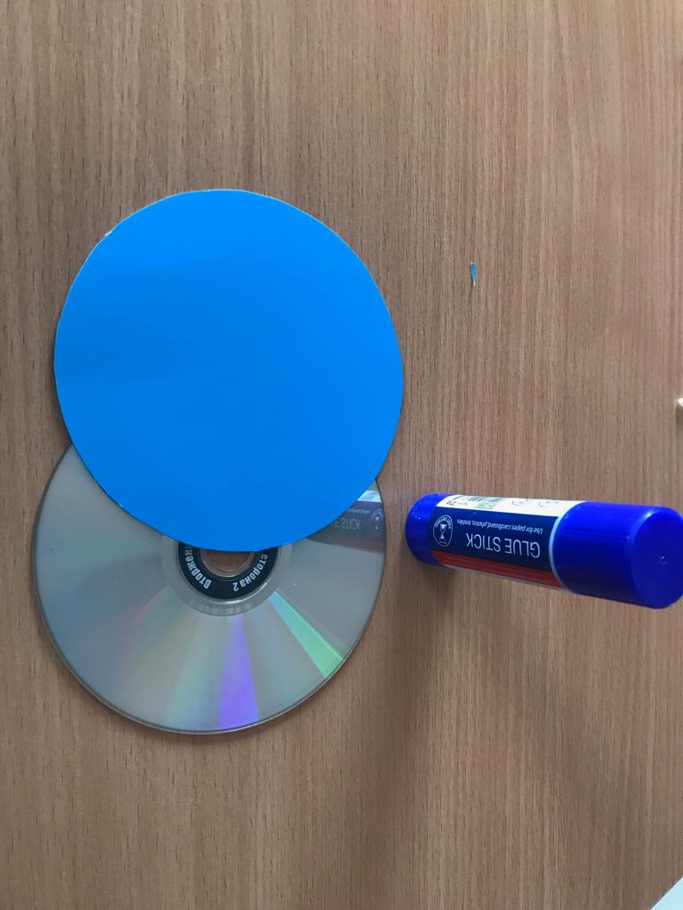
Этапы изготовления
Прикладываем диск к обратной стороне цветного картона. Берем карандаш и обводим диск
Вырезаем шаблон по контуру
Приклеиваем шаблон на основу

Slide 4
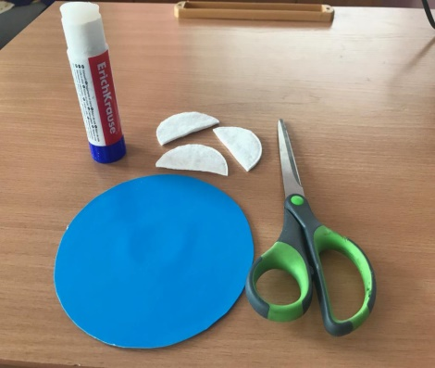
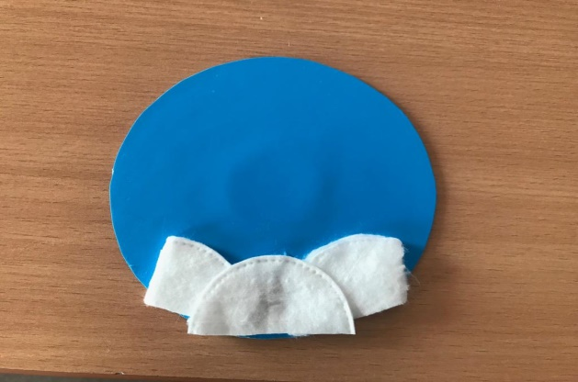
Этапы изготовления
Разрезать ватные диски пополам
Приклеиваем половинки дисков на основу

Slide 5
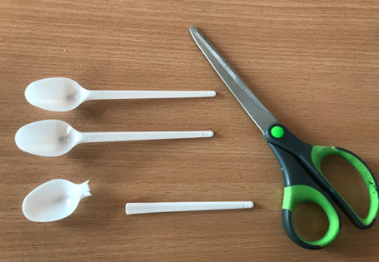
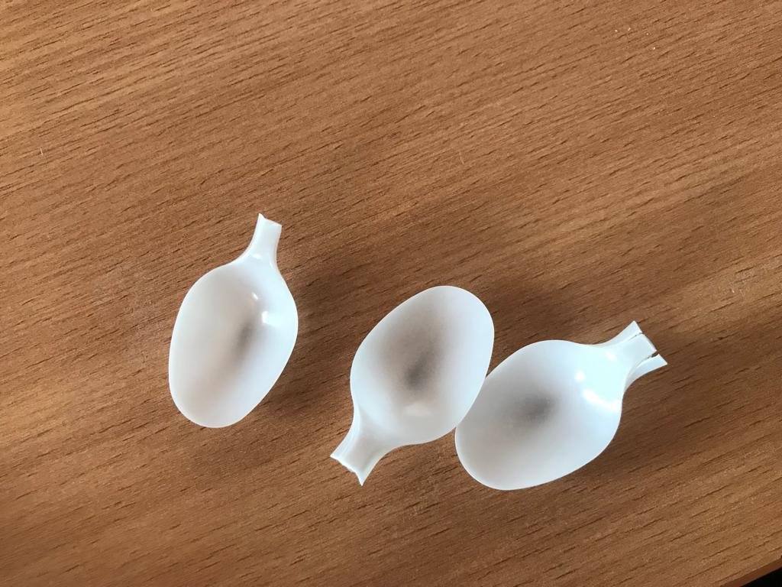
Этапы изготовления
Разрезаем ложки – это лепестки

Slide 6
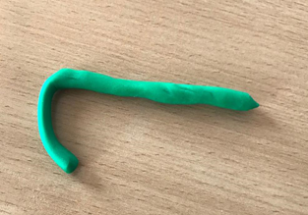
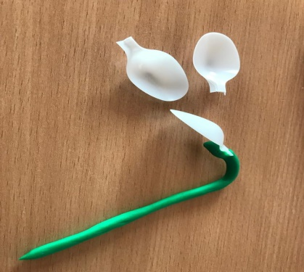
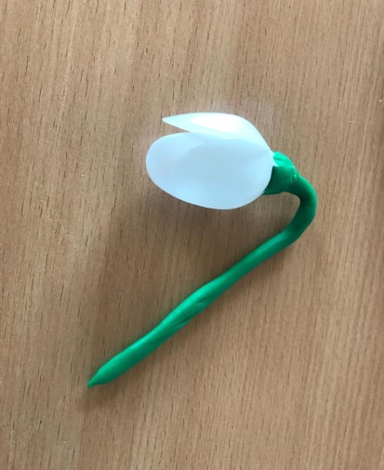
Этапы изготовления
Раскатать пластилин в цилиндрическую форму и придать ему форму крючка
Фиксируем к форме крючка верхние части ложки в бутон

Slide 7
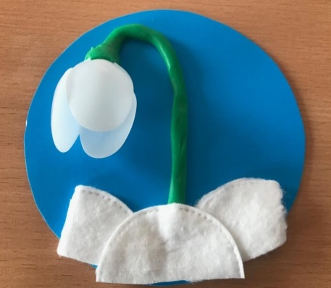
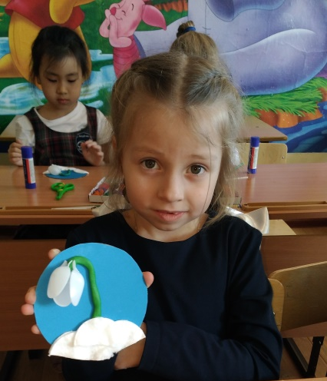
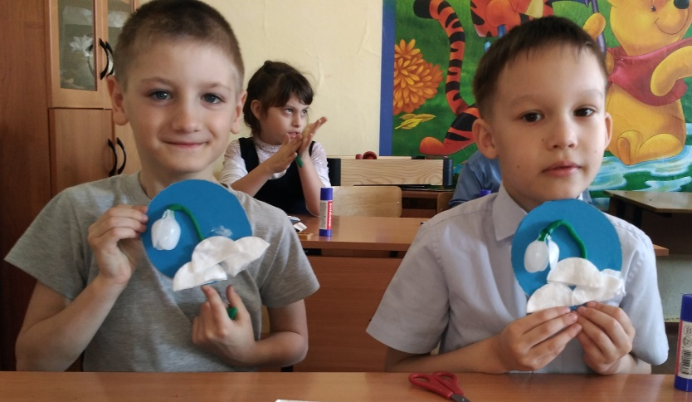
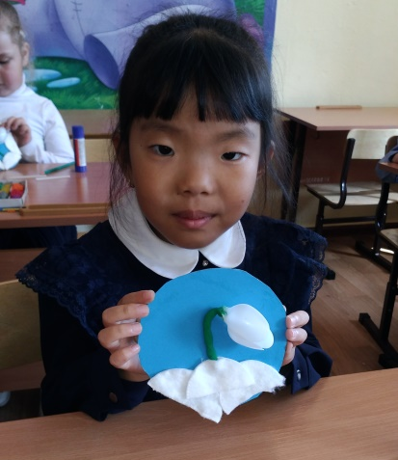
Этапы изготовления
Приклеиваем стебель с бутоном на основу

Slide 8
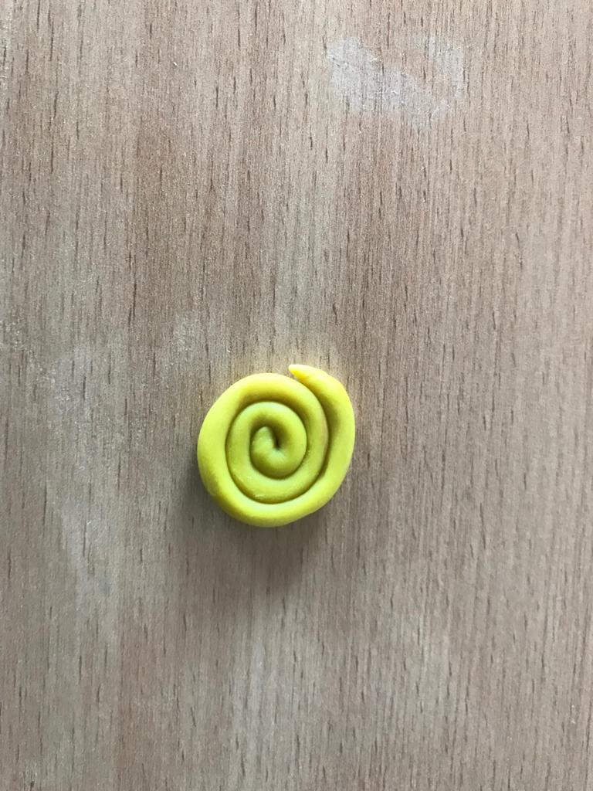
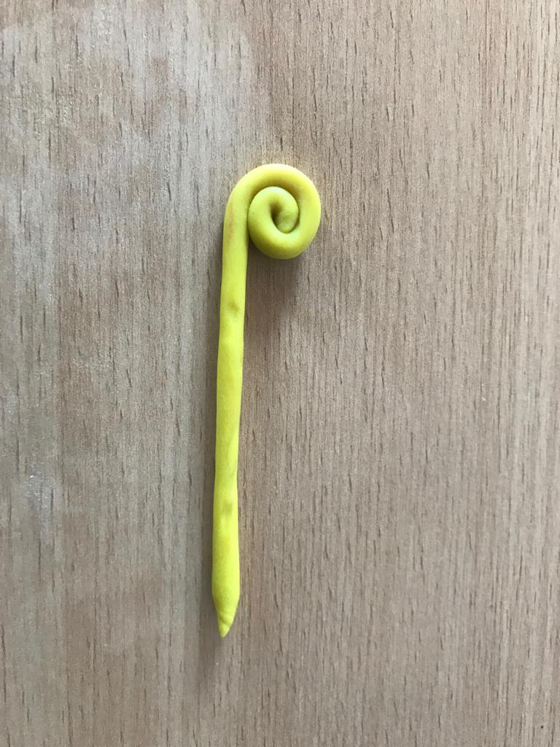
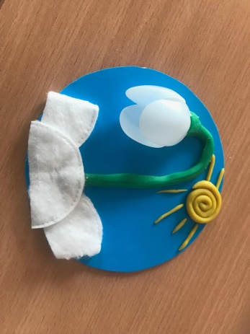
Этапы изготовления
скручиваем в спираль
Раскатываем пластилин желтого цвета в цилиндрическую форму
Фиксируем спираль на основу – это солнышко. Добавляем узенькие цилиндрические формы – это лучики

Slide 9
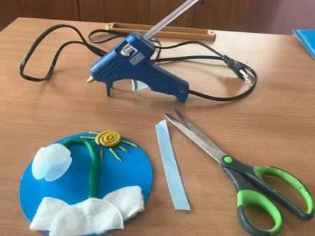
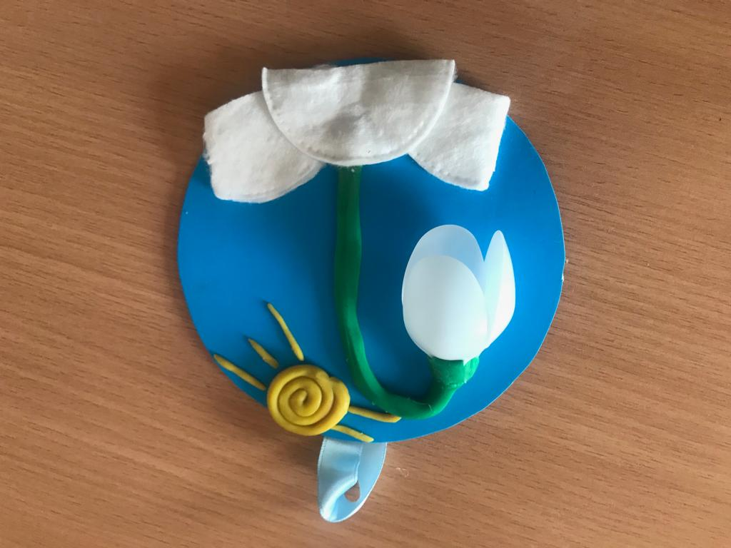
Заключительный этап
Отрезаем атласную ленту примерно: 14см.
Складываем атласную ленту пополам в форму петельки
Включаем клеевой пистолет
Фиксируем петельку на обратной стороне работы
Сувенир «Первые цветы» готов

Slide 10
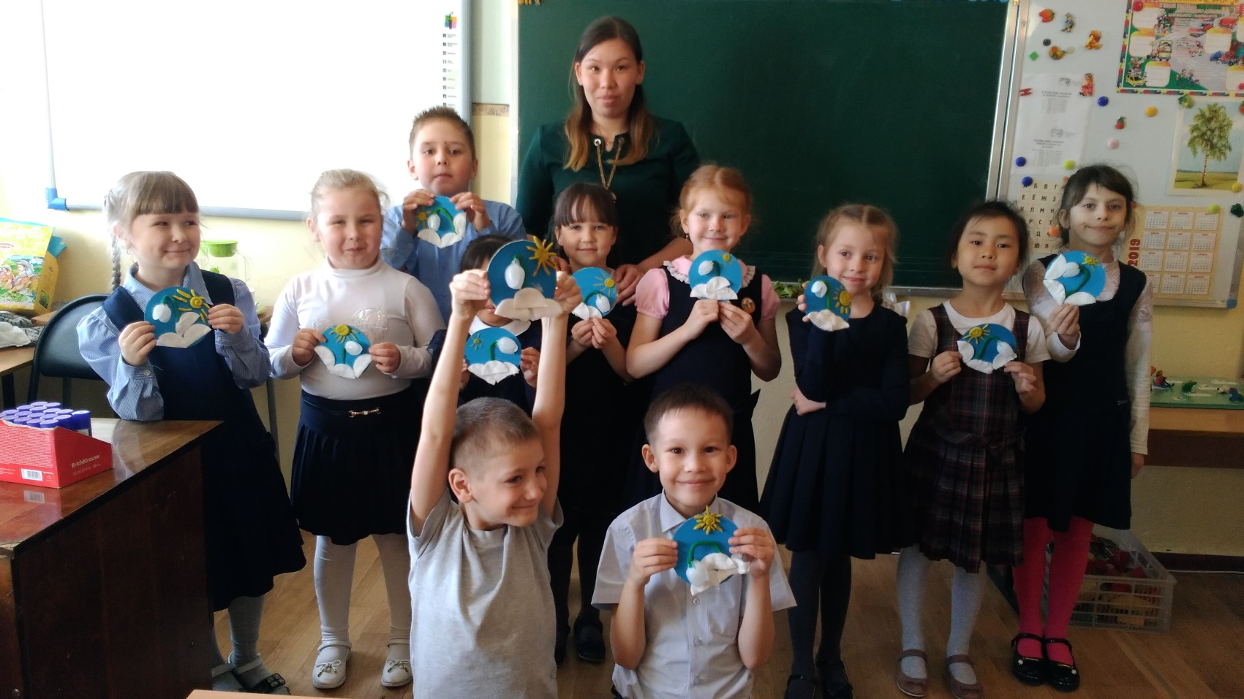
СПАСИБО ЗА ВНИМАНИЕ!

